Slide 1


myFLEXbag
Spring MVC 를 이용한 쇼핑몰 구축
1조 강동욱 장하림 최여진 한상윤

Slide 2

목차
INDEX
STEP 1
기획 의도
STEP 2
시스템 구성
STEP 3
SW 구성
STEP 4
ERD
STEP 5
화면 구성

Slide 3

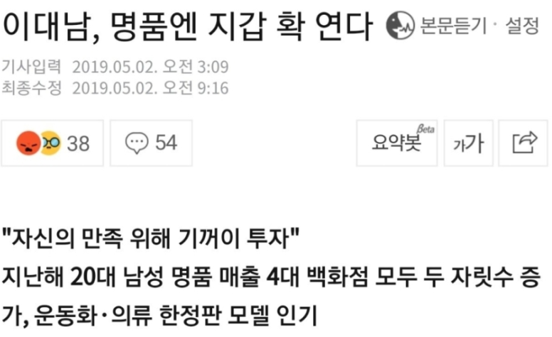
1 기획 의도
여성의 영역으로만 여겨지던
럭셔리패션 시장에서,
남성 제품의 성장
플렉스 문화를 즐기는 20, 30대
Notes:
분석 – 어떤 프로그램 이용해서 어떻게 할지.. Chart

Slide 4

1 기획 의도
밀레니얼 세대의 럭셔리 제품 소유 욕구 ↑
‘플렉스’ 현상 니즈 충족
남성들의 명품 가방 수요라는 니쉬 마켓 타겟팅
명품소비에 대한 의사가 있지만,
명품 브랜드와 매장에 대한
접근이 낮은 이들을 타겟으로 한
남성 전문 명품가방 멀티숍

Slide 5

2 시스템 구성
Spring Framework(Annotation Method)
SPRING MVC
Dispatcher
Controller
BIZ
DAO
Model
MyBatis
JSP pages
Mapper
Main.mc
Spring Contatiner (XML)
Index.html
ORACLE
DB
<port : 80>
TOMCAT
Index.html
BROWSER
(HTML5.0 CSS3.0
JAVASCRIPT
JQUERY)
JVM
Notes:
스프링, 마이바티스,오라클

Slide 6
3 SW 구성
개발 환경
이클립스(Eclipse) , Maven , Github
WEB(language)
HTML5 , CSS3.0 , JAVASCRIPT ,
JQUERY , AJAX , JSTL
SERVER(Framework)
SPRING FRAMWORK , MYBATIS
(Spring Annotation 방식)
DataBase
ORACLE
Notes:
버전까지 같이 쓰는게 좋다.

Slide 7
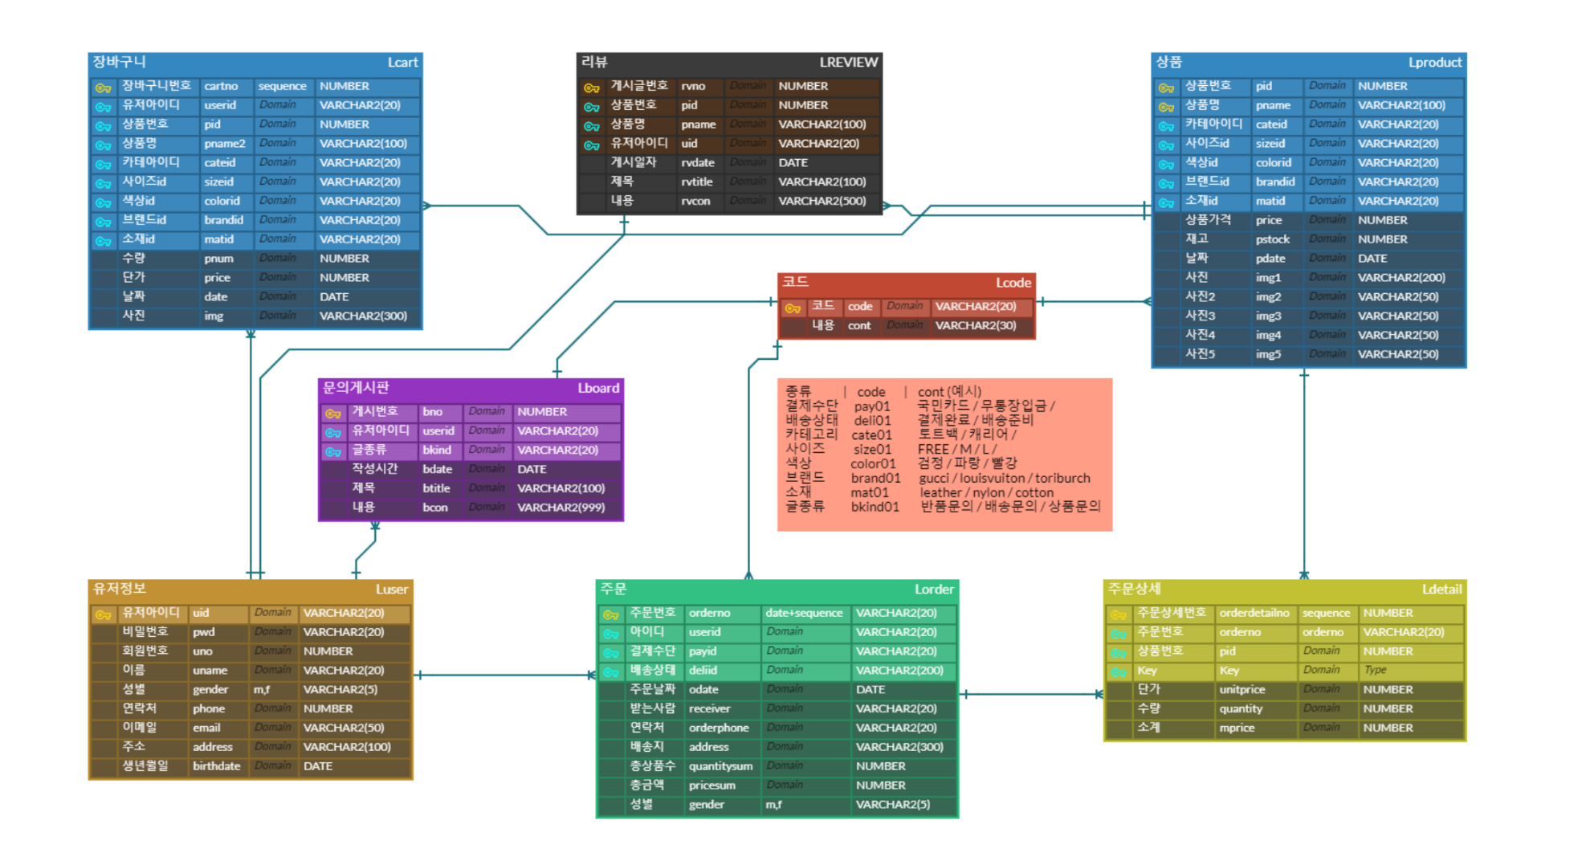
4 ERD
Notes:
주문 테이블에 날씨, 연령, 성별 추가해서 나중에 분석 하겠다… ajax Jason 차트 만들겠다

Slide 8
5 화면 구성
메인화면
회원
주문내역 조회
회원정보 수정
상품
상품 상세
게시판
게시물 확인
카테고리 및 검색
장바구니
주문
REVIEWS
Q & A
Notes:
족보가 없다니 ㅠ.. 사이트맵으로

Slide 9

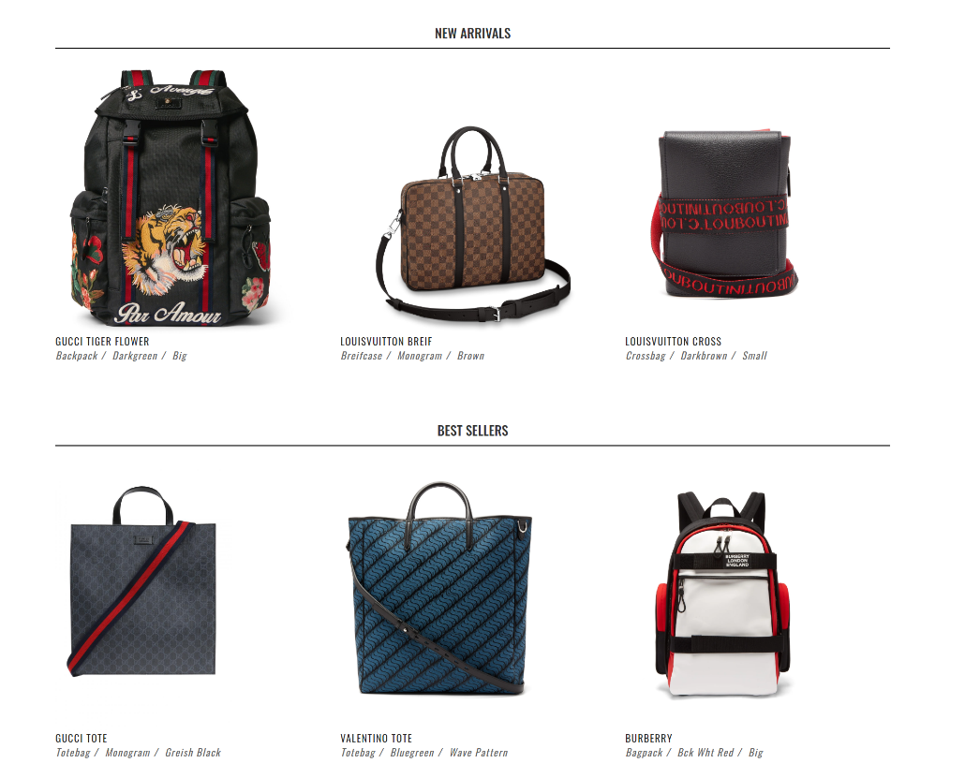
5 화면 구성
HOME
New 제품 및 Best 제품

Slide 10
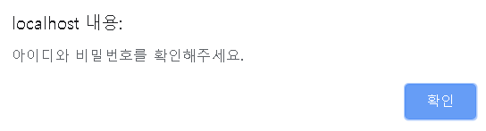
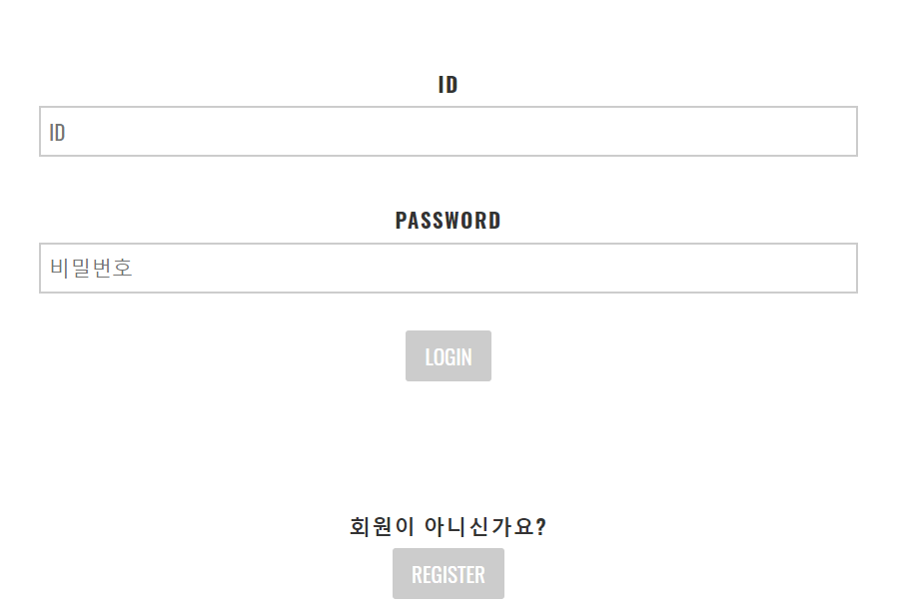
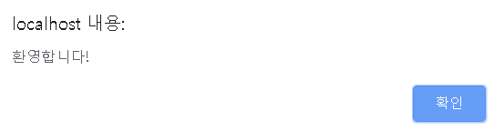


5 화면 구성
LOGIN
> login 화면으로 이동
> main 화면으로 이동,Session 에 userid 저장
회원가입 화면으로 이동
> MYPAGE, CART 버튼 생성

Slide 11
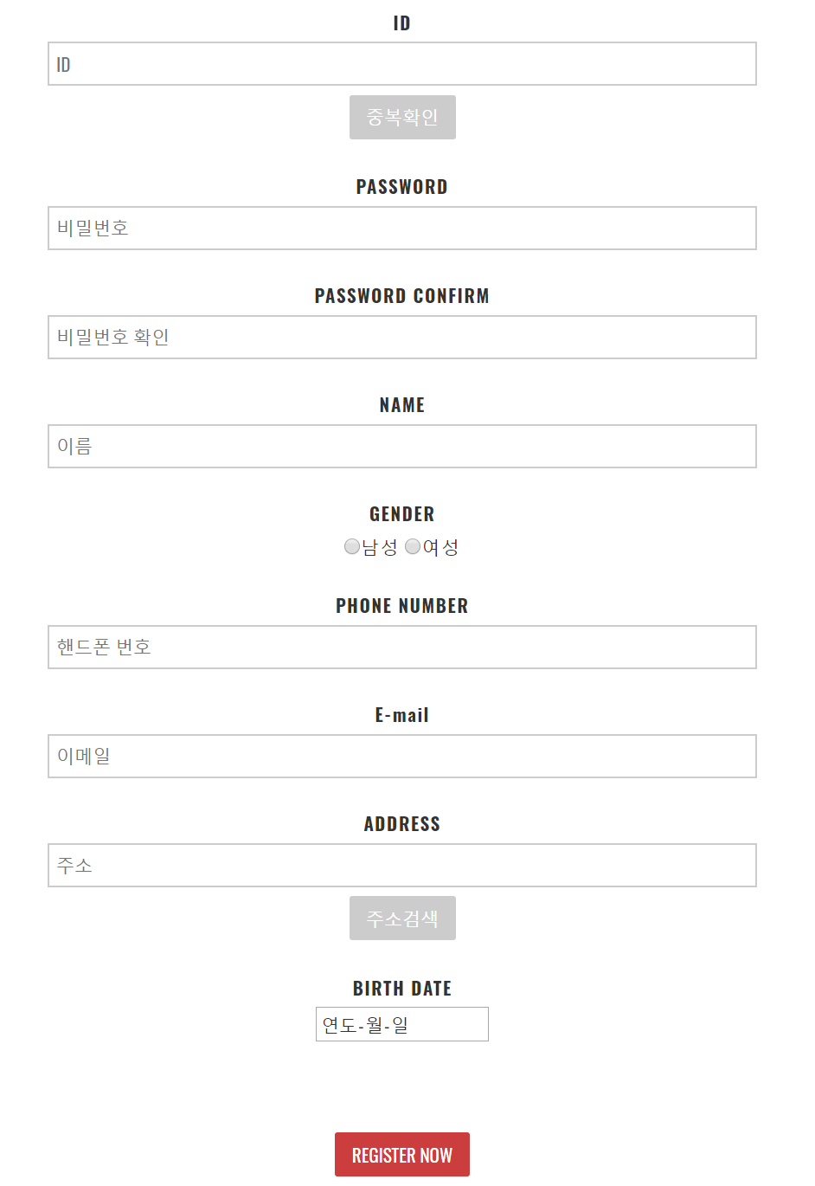
5 화면 구성
회원 가입
아이디 (4~12자,대소문자 및 숫자)
비밀번호 유효성(4~12자) 검사
아이디 중복 체크 여부 검사
비밀번호 confirm 검사
그 외 입력 form 들 빈칸 X
주소 API

Slide 12
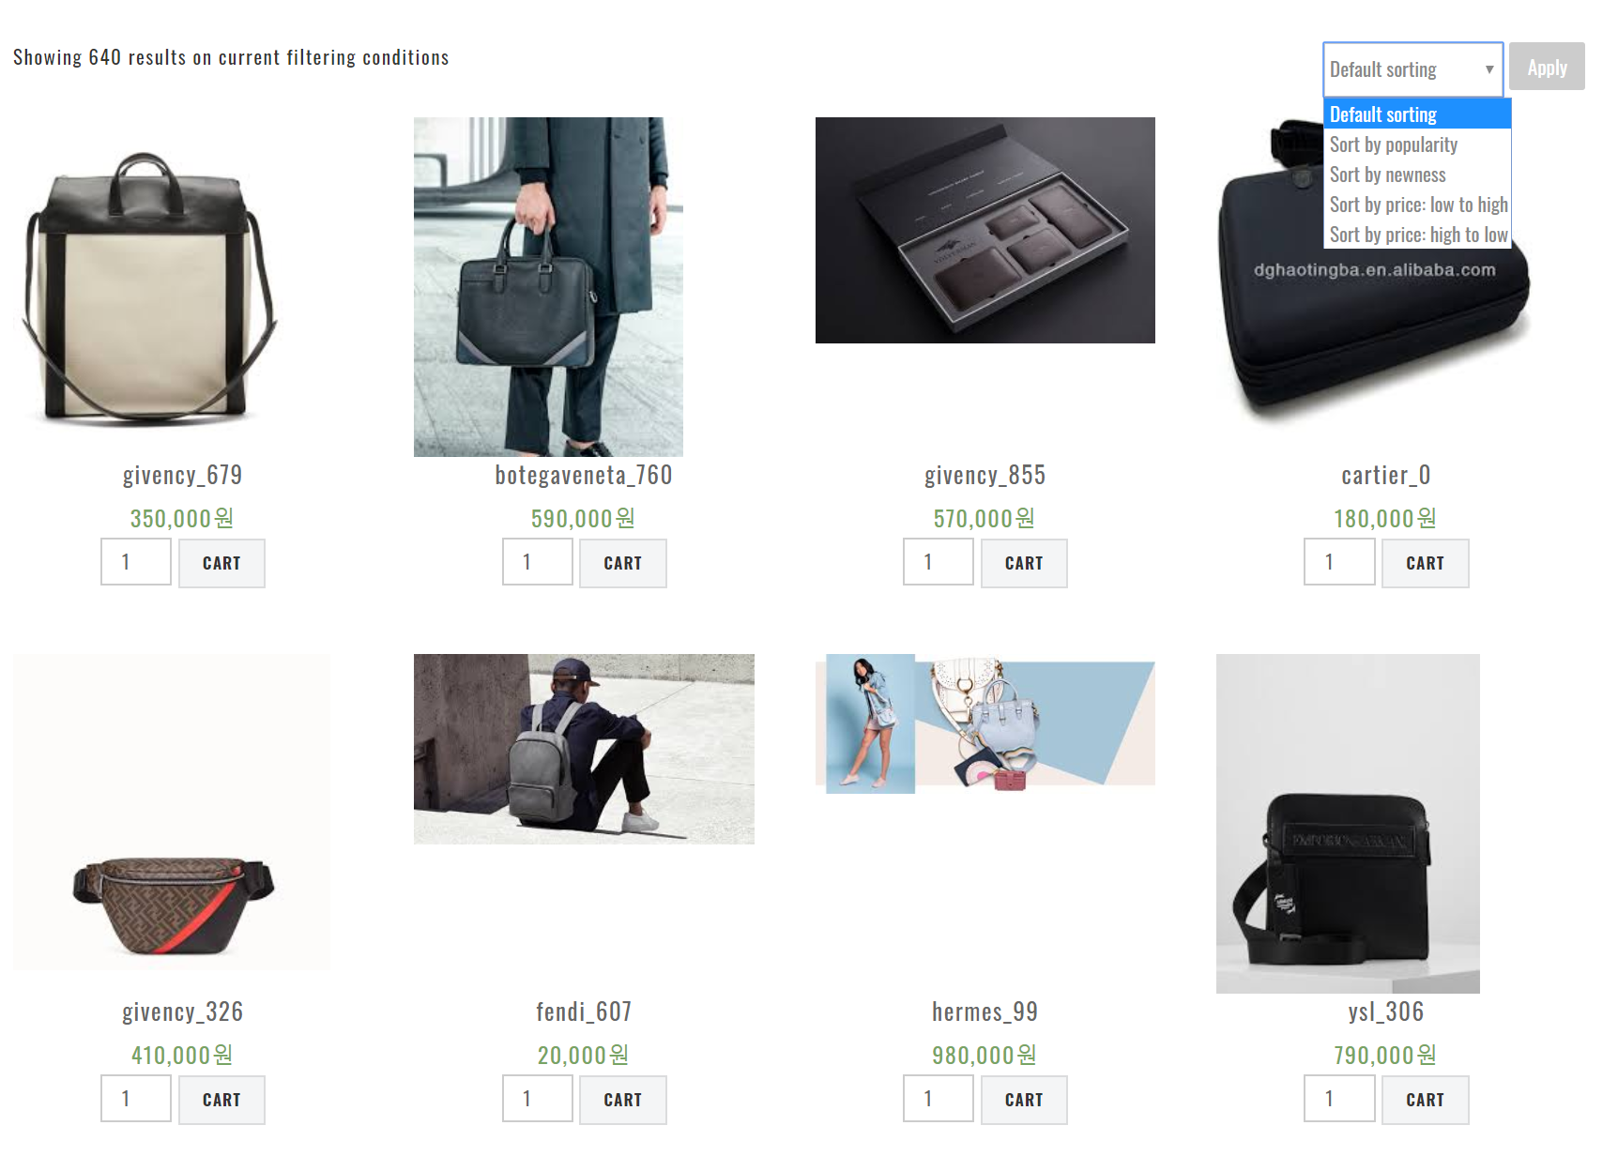
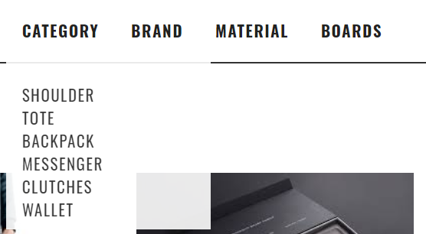
5 화면 구성
상품 리스트
페이징
가격, 인기상품 및 등록일 기준 정렬
상품 카테고리에 따라 조회

Slide 13
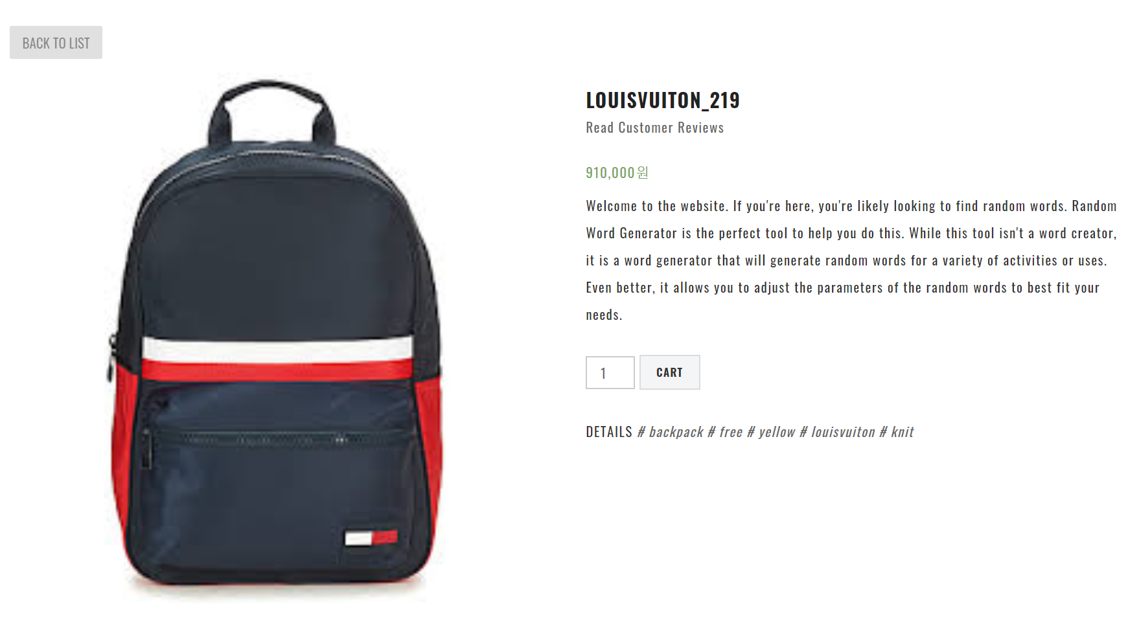
5 화면 구성
상품 상세 정보
상품 별 리뷰 조회
수량 조절 후 장바구니 담기
관리자만 상품 추가 / 삭제 / 수정

Slide 14
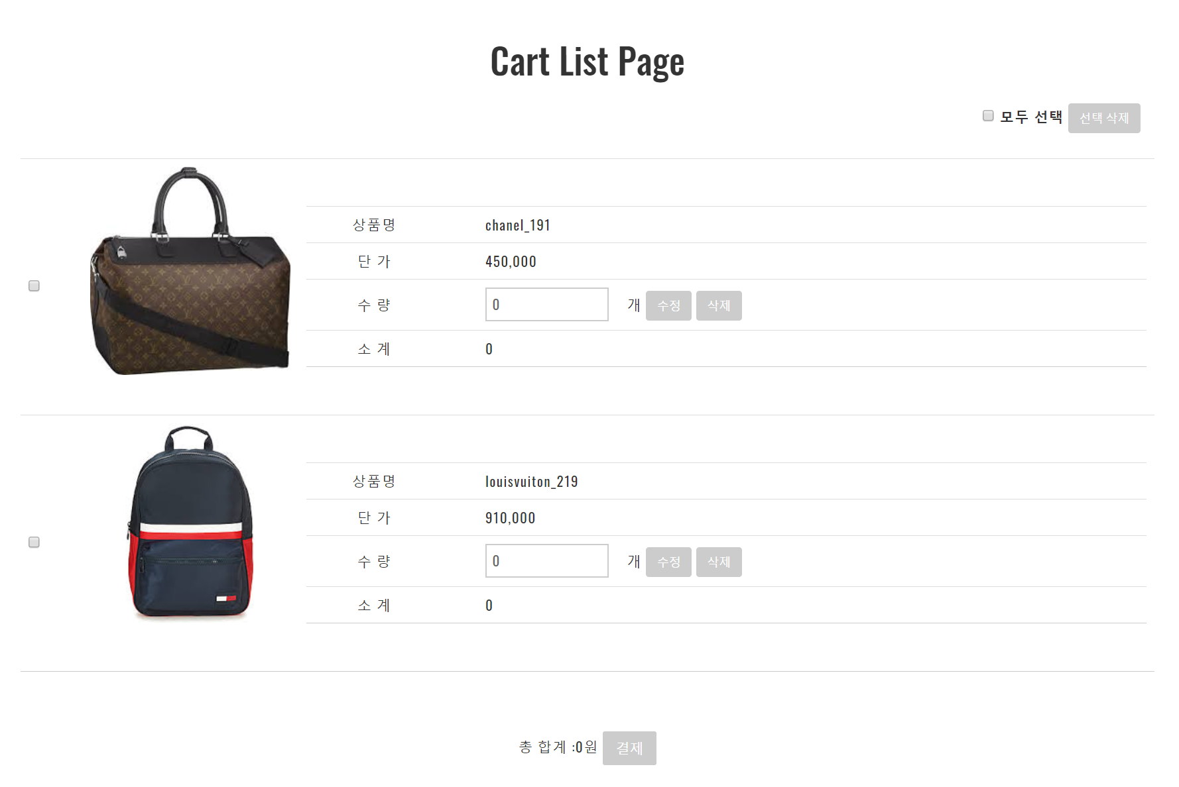
5 화면 구성
장바구니
선택 상품 삭제
전체 상품 삭제
상품 별 수량 조절
총 가격 확인
구매 페이지 이동

Slide 15
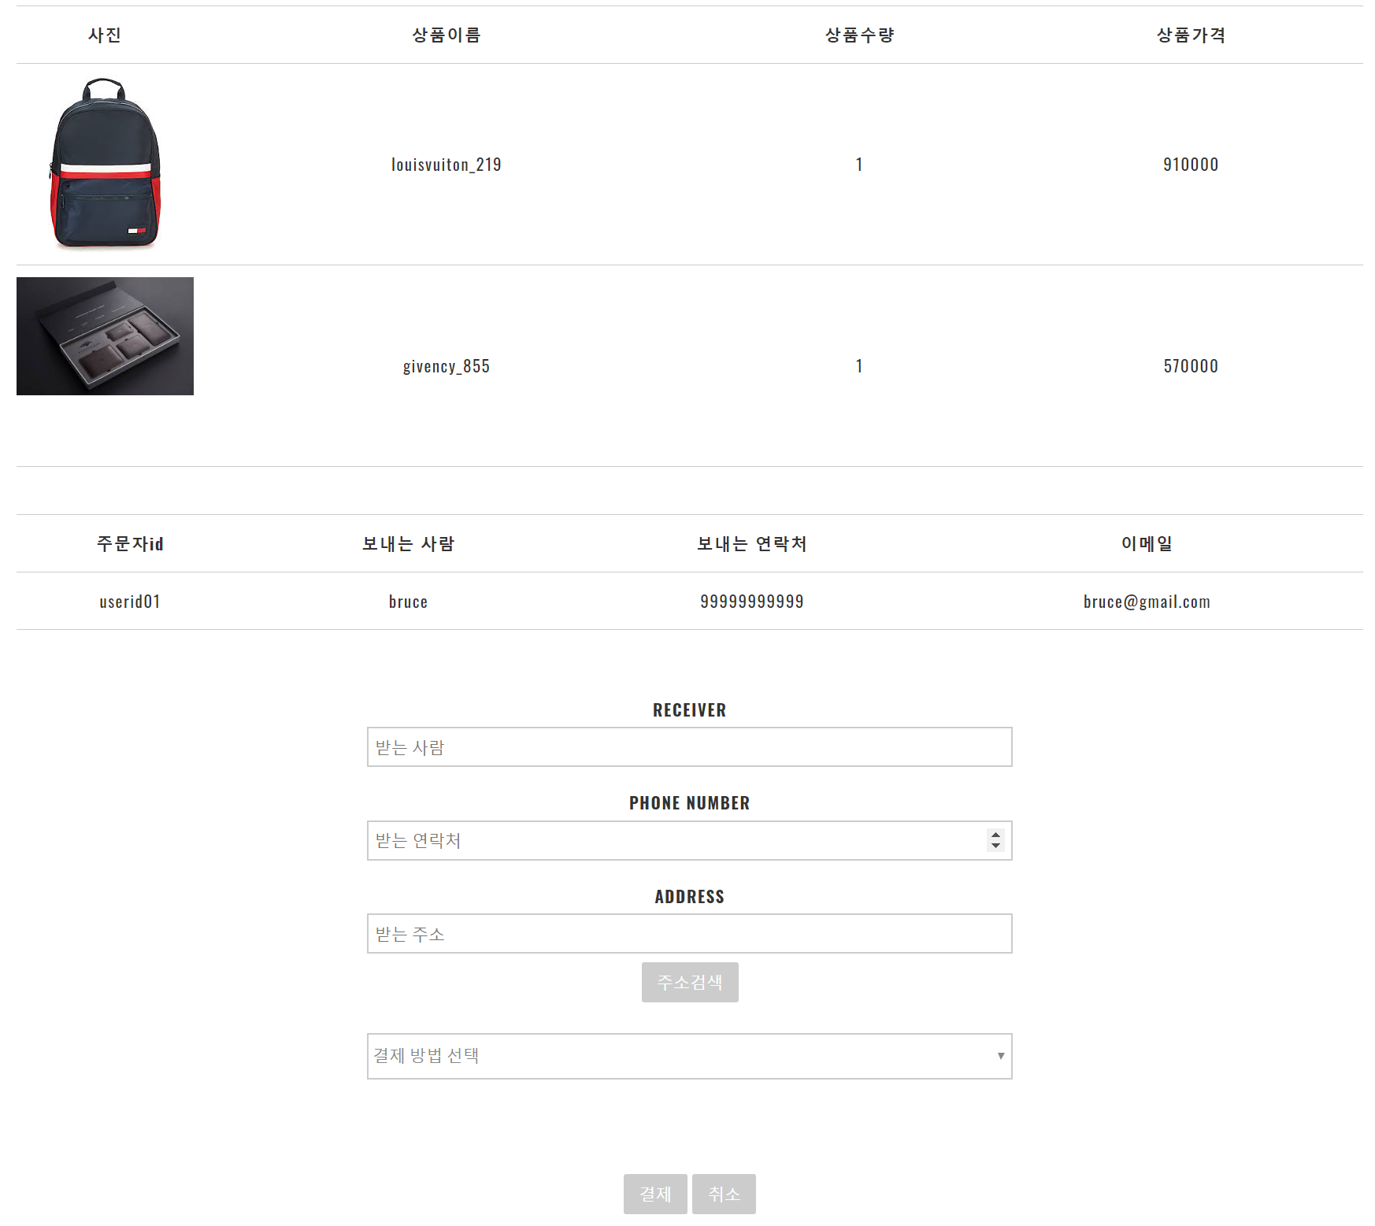
5 화면 구성
구매
구매할 상품 정보 확인
수령인 정보 입력
배송지 입력
결제 방식 선택
장바구니 내역 삭제

Slide 16
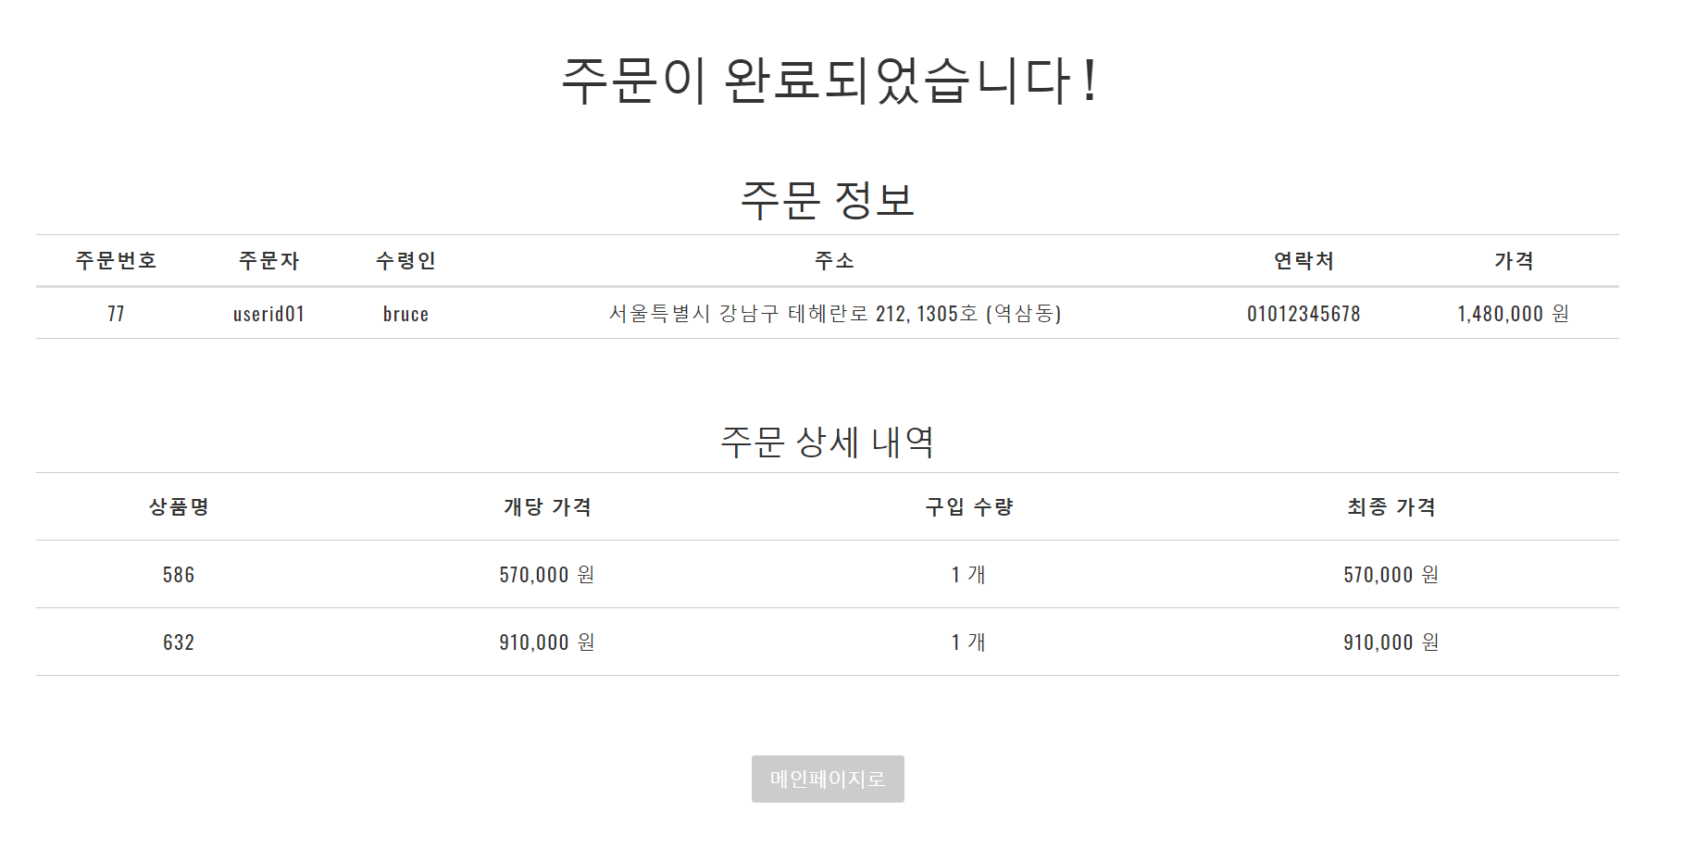
5 화면 구성
주문 확인
구매한 상품 정보 확인
주문 정보 확인
메인페이지로 이동

Slide 17
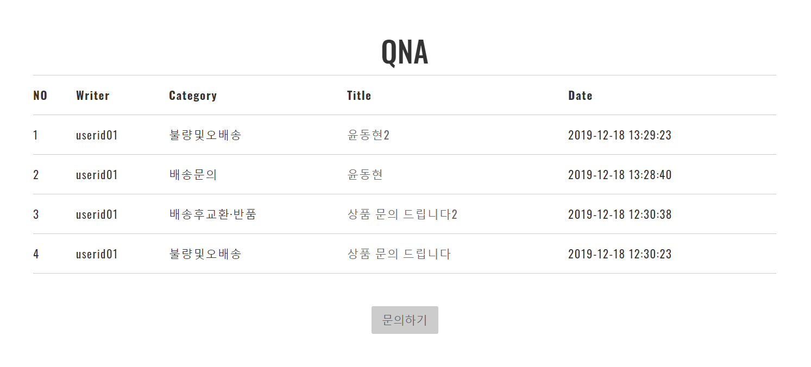
5 화면 구성
BOARD > QNA
로그인 여부 확인
- 로그인 페이지로 이동 or 문의 작성
작성자만 게시글 수정 / 삭제 가능

Slide 18
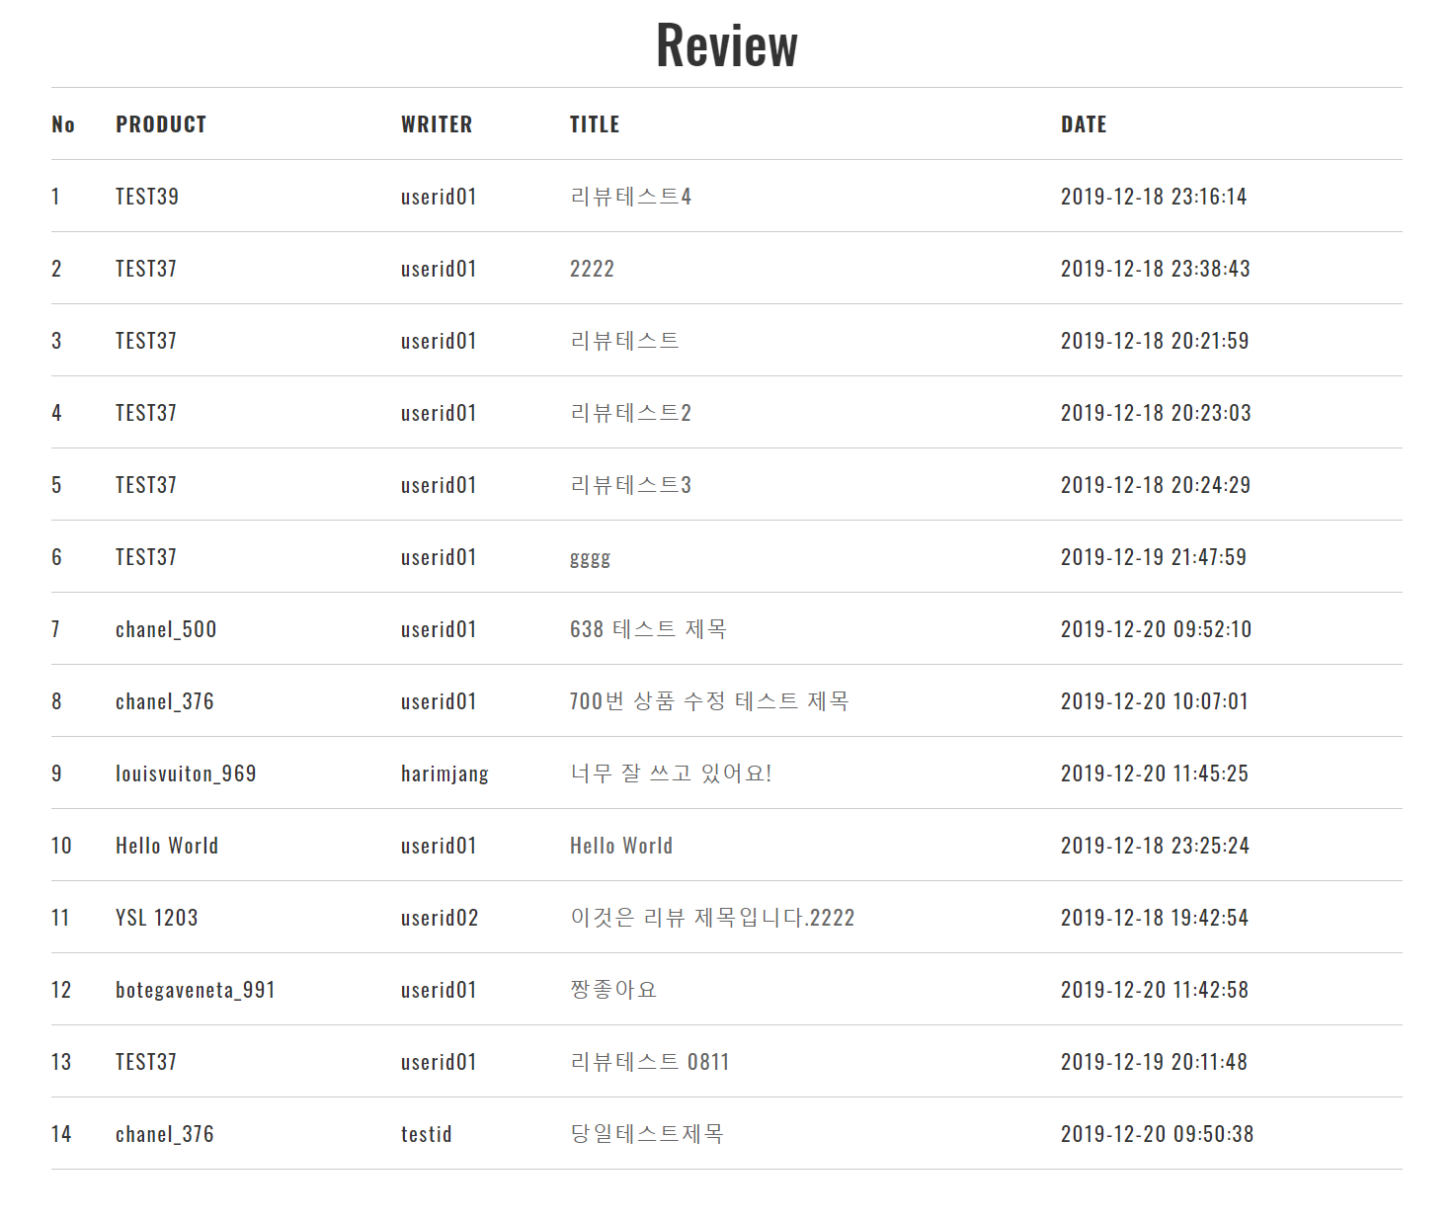
5 화면 구성
BOARD > REVIEW
모든 리뷰 조회
작성자만 리뷰 수정 / 삭제 가능

Slide 19
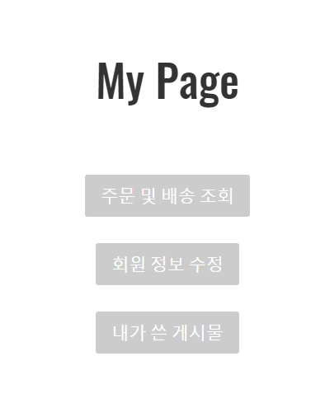
5 화면 구성
마이 페이지

Slide 20
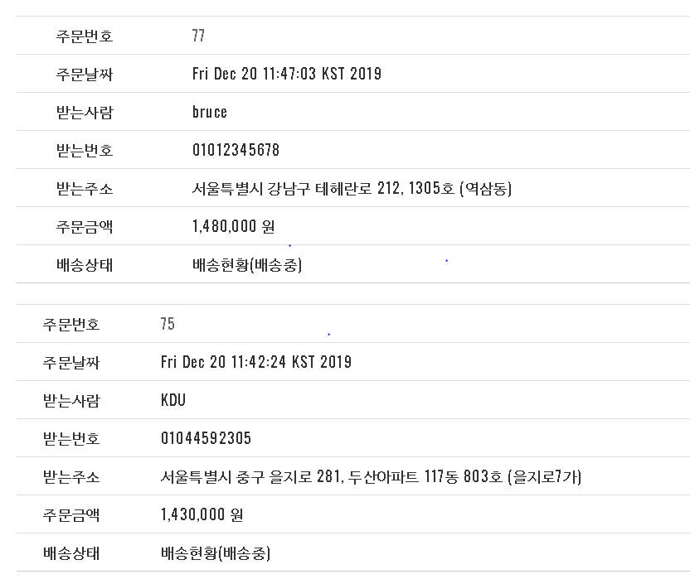
5 화면 구성
주문 및 배송 조회
구입 내역 확인
주문 번호 클릭 시 주문/배송 내역 확인 - 상품 번호 클릭 시 상품 디테일로 이동 - 상품 별 리뷰 작성

Slide 21
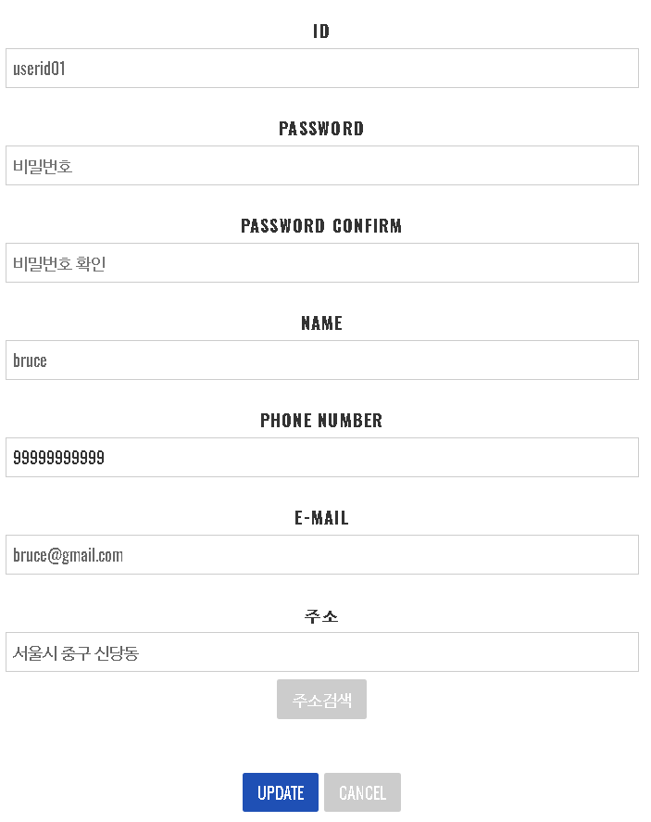
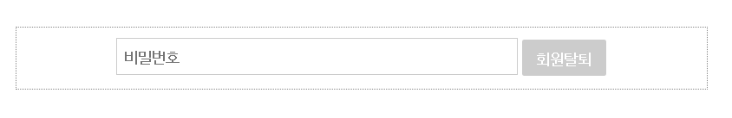
5 화면 구성
회원 정보 수정
비밀번호 유효성(4~12자) 검사
비밀번호 동일 입력 검사
그 외 입력 form 들 빈칸 X
주소 변경
회원 수정 : “수정하시겠습니까?
회원 탈퇴 : 비밀번호 입력 후
- 일치 :“정말 탈퇴하시겠습니까?”
→ 세션 제거 / 탈퇴 / 메인으로 이동
- 불일치 : “비밀번호를 확인해주세요”
탈퇴

Slide 22
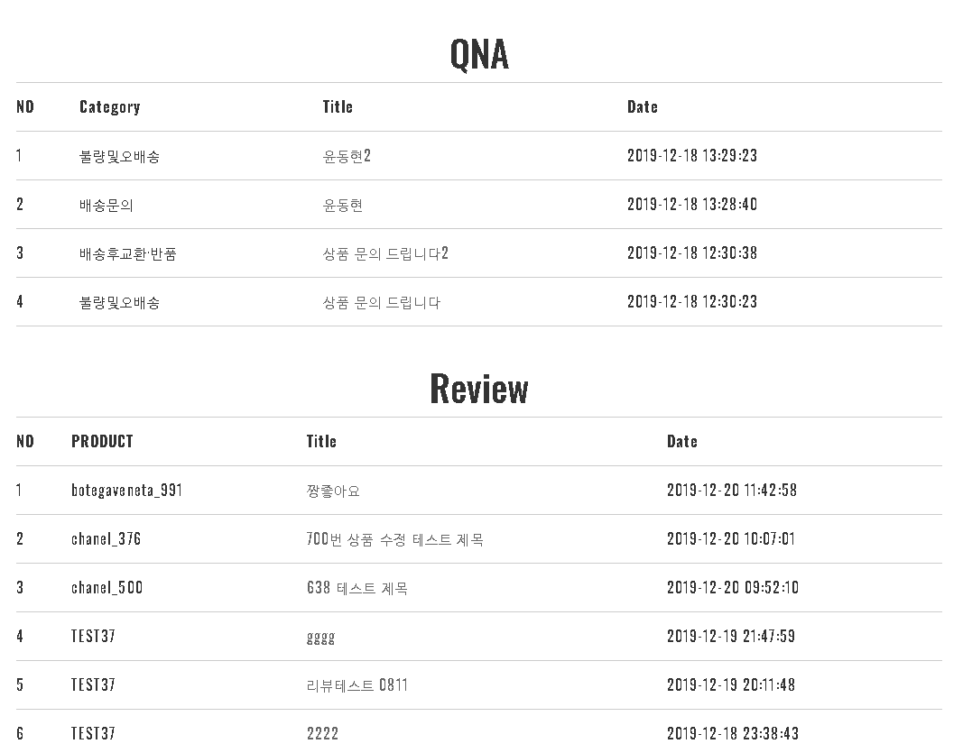
5 화면 구성
내가 쓴 게시물
글 제목 클릭 시
-내용 조회
-수정/삭제

Slide 23
6 결과 분석 및 개선 사항
부트스트랩 적용 관련 문제
- 순서가 중요하다
회원 탈퇴 기능 관련 문제
- FORM ONSUBMIT 함수 AJAX 방식
→ 버튼을 컨트롤러에 연결. redirect로

Slide 24
감사합니다

